Slide 1
长方体的体积
WWW.PPT818.COM

Slide 2
1. 进一步掌握长方体、正方体体积的计算方法。（重点）
2. 能用长方体、正方体的体积公式解决一些简单的实际问题。（难点）

Slide 3
一个长 8dm、宽 2dm、高 4dm 的长方体盒子的体积是（ ）dm³。
棱长为 10cm 的正方体的体积是（ ）cm³。
64
1000

Slide 4
知识点
长方体、正方体的体积通用公式
（1）这些先算一算下列图形的体积，再读一读，想一想。
（单位：dm）

Slide 5
阴影部分的面积是上面各图形底面的面积，称为底面积。
长方体（正方体）的体积＝底面积×高
V ＝ S × h
＝ Sh

Slide 6
知识提炼
长方体（或正方体）的体积＝底面积×高，用V表示长方体（或正方体）的体积，用S和h分别表示长方体（或正方体）的底面积和高，那么V＝Sh。

Slide 7
知识点
长方体、正方体通用公式的应用
（2）填一填。
长 方 体 | 底面积/cm² | 10 | 25 |  | 9
 | 高/cm | 8 | 6 | 7
 | 体积/cm³ |  |  | 105 | 37.8
15
4.2
80
150

Slide 8
知识提炼
根据长方体（或正方体）的体积＝底面积×高，可得到底面积＝长方体（或正方体）的体积÷高，高＝长方体（或正方体）的体积÷底面积。

Slide 9
小试牛刀
一块长方体形状的大理石，体积为30m³，底面是面积为6m²的长方形，这块大理石的高多少米？ （选自教材P43 T4）
30÷6＝5（m）
答：这块大理石的高5米。

Slide 10
1.一个长方体水池，底面长12dm，宽6dm。如果要向
这个池子里注入2dm高的水，需要多少升水？（选自
教材P43 T5）
12×6×2＝144（dm³）＝144（升）
答：需要144升水。

Slide 11
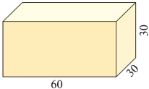
2.牙膏盒长15cm，宽和高都是3cm。现有一纸箱，内
侧的尺寸如图（单位：cm）。这个纸箱中最多能放
多少盒牙膏？与同伴交流，说一说你是怎么想的。
（选自教材P43 T6）
60÷15＝4
30÷3＝10
4×10×10＝400（盒）
答：这个纸箱中最多能放400盒牙膏。

Slide 12
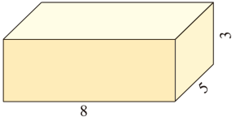
3.连一连将一个长8cm、宽5cm、高3cm的长方体截成
一个体积最大的正方体，这个正方体的体积是多少？
结合下边的图想一想，再算一算。（单位：cm）
（选自教材P43 T7）
3×3×3＝27（cm³）
答：这个正方体的体积是27立方米。

Slide 13
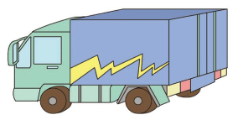
4.冷藏车厢的内部长3m、宽2.2m、高2m，车厢内部的
体积是多少？（选自教材P43 T8）
3×2.2×2＝13.2（m³）
答：车厢内部的体积是13.2 m³ 。

Slide 14
这节课你们都学会了哪些知识？
长方体（或正方体）的体积＝底面积×高，V＝Sh。

Slide 15
作业1：完成教材相关练习题。
作业2：完成对应的练习题。

